Slide 1
Tidy data: Función Pivot_longer()
2024

Slide 2
Contenidos
01.
Función pivot_longer()

Slide 3
01.
Función pivot_longer()

Slide 4
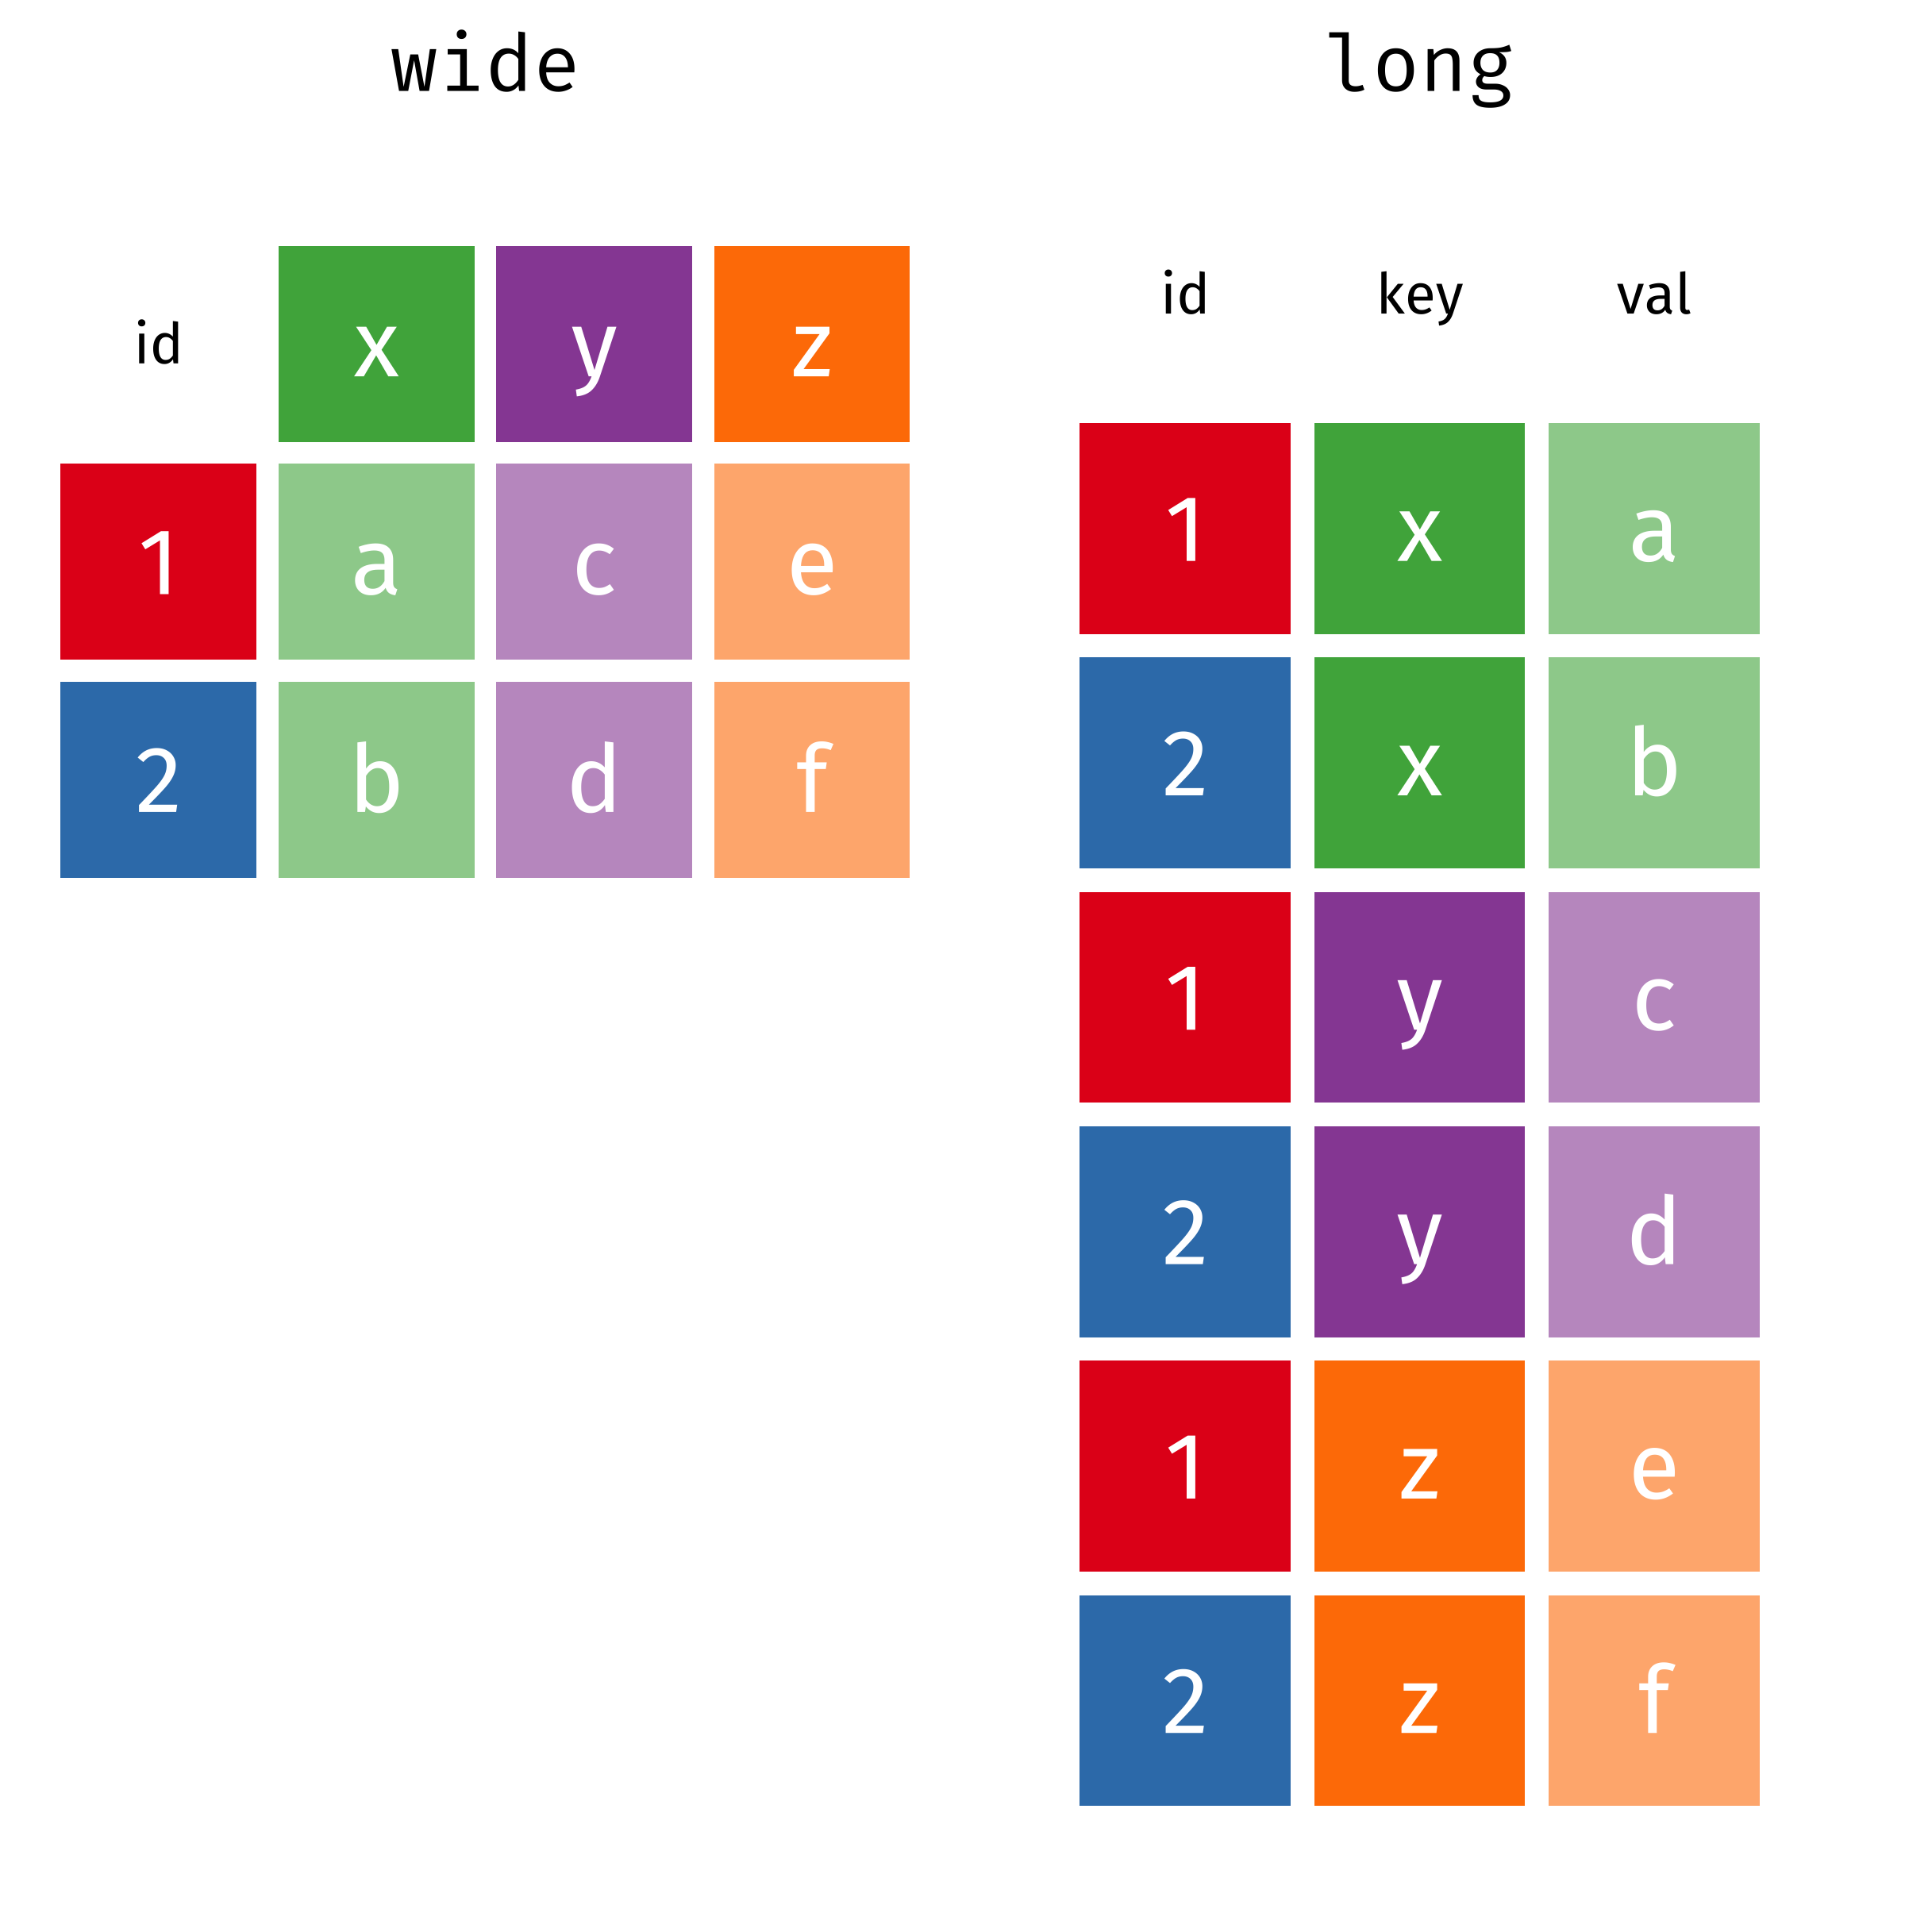
01.
Función pivot_longer()
Introducción
En ocasiones necesitamos transformar la distribución o formato de nuestros dataframes, desde wide a long, o viceversa.
Para esto el paquete tidyr nos ofrece las funciones pivot_longer() y pivot_wider().
En esta presentación, revisaremos la función pivot_longer().

Slide 5
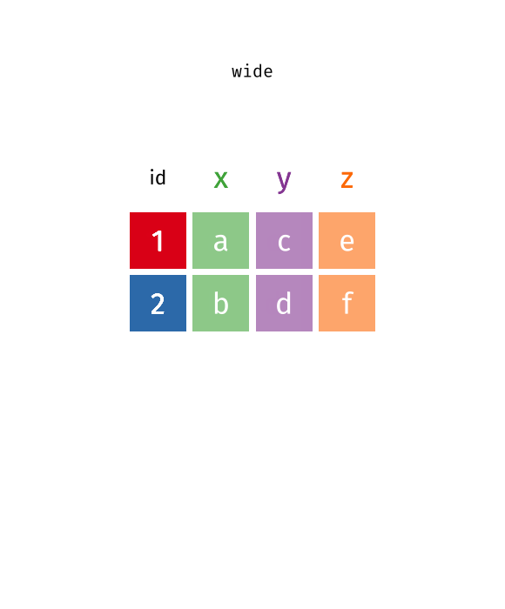
01.
Función pivot_longer()
Utilidades de pivot_longer()
Esta función incrementa el número de filas y disminuye el número de columnas.
Los dataframes obtenidos por esta función son más fáciles de manipular, pero no de visualizar.
El formato long es especialmente útil para graficar o modelar.

Slide 6
01.
Función pivot_longer()
Ejecutando pivot_longer()
Llamamos a la librería "tidyr" y ejecutamos código:
library(tidyr)
df1 %>%
pivot_longer(cols = -region , names_to = "sexo", values_to = "total_sexo")
## # A tibble: 4 × 3
## region sexo total_sexo
## <dbl> <chr> <dbl>
## 1 1 hombres 100
## 2 1 mujeres 50
## 3 2 hombres 200
## 4 2 mujeres 300
Creamos objeto "df1" a partir de nuestro dataframe y ejecutamos:
df1 <- data.frame(region = c(1, 2),
hombres = c(100, 200),
mujeres = c(50, 300))
df1
## region hombres mujeres
## 1 1 100 50
## 2 2 200 300

Slide 7
01.
Función pivot_longer()
Argumentos comunes de esta función
cols: columnas a las que se le aplicará la operación.
names_to: indica el nombre de la variable que será creada para "guardar" los nombres de las categorías.
values_to: indica el nombre de la variable que será creada para "guardar" los valores asociados a las categorías.

Slide 8
¡Muchas gracias!

